Slide 1
Adli olgu kavramı ve ADLİ RAPOR
Dr. Halil ilhan aydoğdu
Ktü Adli tıp anabilim dalı

Slide 2
ADLİ OLGU MU ?
Evde çamaşır suyu içmiş 4 yaşında bir kız çocuk
Kendi tüfeğini temizlerken omuzundan vurulmuş 70 yaşında bir erkek
Bir kutu parasetamol içtiği söylenen bir genç kız
Evinde ıslak parkede ayağı kayarak düşen ve sağ el bileği kırılan 40 yaşlarında bir kadın

Slide 3
Sağlık mesleği mensuplarının suçu bildirmemesi
TCK: MADDE 280.
(1) Görevini yaptığı sırada bir suçun işlendiği yönünde bir belirti ile karşılaşmasına rağmen, durumu yetkili makamlara bildirmeyen veya bu hususta gecikme gösteren sağlık mesleği mensubu, bir yıla kadar hapis cezası ile cezalandırılır.
(2) Sağlık mesleği mensubu deyiminden tabip, diş tabibi, eczacı, ebe, hemşire ve sağlık hizmeti veren diğer kişiler anlaşılır.

Slide 4
Hekimlerin tedavi ve koruyucu sağlık hizmetleri yanında üçüncü bir görevi de “ADLİ HEKİMLİK”

Slide 5
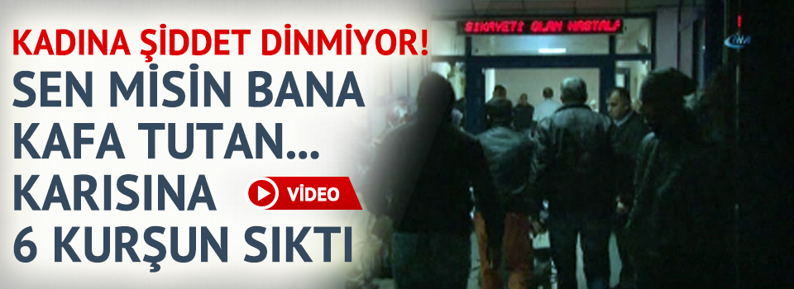
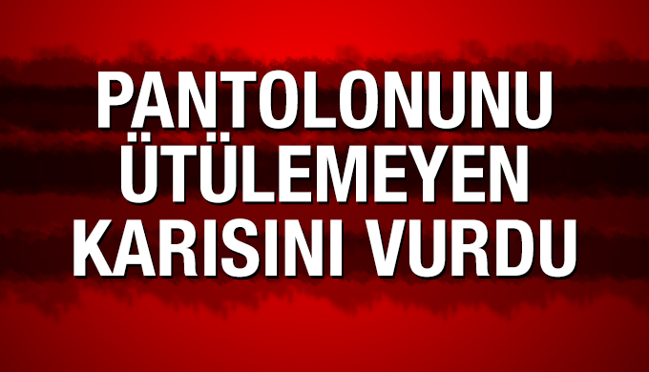
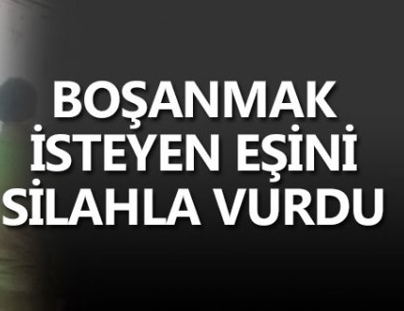
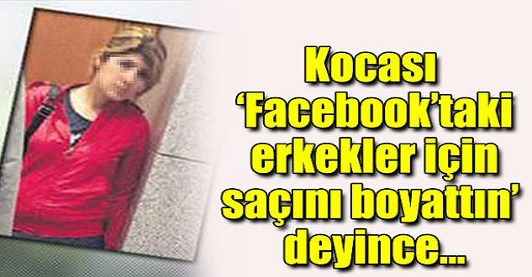
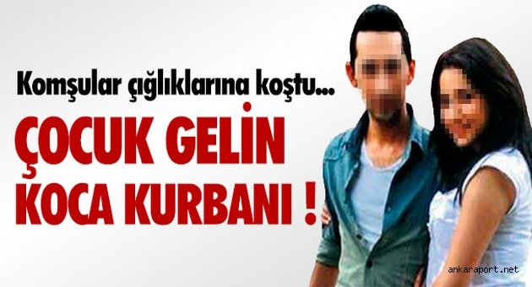
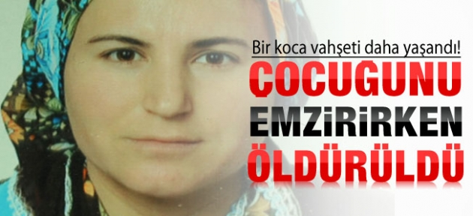
KADINA KARŞI ŞİDDET
Tanısı güç ve önlenebilir !

Slide 6
Çocuk İstismarı
Tanısı güç ve önlenebilir !

Slide 7
HANGİSİNİ BİLDİRELİM ?
Olgunun adli olup olmadığına savcılık veya hakimlik makamı karar verir !
Hekim adli vaka olduğundan şüphe ettiği vakayı bildirir.
Adli makamlar bunu değerlendirerek son kararı verirler.
Hangisinden şüphe edelim ?

Slide 8
TRAVMATİK HER ŞEY ?
Ateşli silah ve patlayıcılarla olan yaralanmalar
Kesici, kesici delici, delici, kesici ezici ve ezici alet yaralanmaları
Trafik kazaları, düşmeler, darp olguları ve iş kazaları
Zehirlenmeler
Yanıklar, elektrik çarpmaları
Cinsel saldırı olguları, anal veya oral yabancı cisim,

Slide 9
Tıkama, tıkanma, ası, elle veya iple boğulma, karın göğüs tazyiki, diri gömülme, suda boğulma
Her türlü intihar girişimleri
İşkence iddiaları
Hekim hataları
Aile içi şiddet olguları

Slide 10
KİME BİLDİRELİM ?
Hastanelerin acil biriminde görevli bir polis memuru bulunmaktadır. Acile gelen adli olguların burada görevli memura bildirilmesi yeterli olacaktır.

Slide 11
Gerekli görülür ise aynı bildirim hastane başhekimliğine de yapılmalıdır.
Servislerde karşılaşılan adli olgular da aynı şekilde hastane polisine bildirilmelidir.
Hastanede görevli polis memuru yoksa ya da tsm/asm’de en yakın karakola veya direkt savcılığa bildirim yapılır.
Adli rapor tuttum ama teslim almadılar !!!

Slide 12
Bildirimde bulunmadan önce…
Acil tedavi ve öncelik gerektiren tıbbi müdahalelerin yapılması
Delil niteliği taşıyan bulguların kaybolmamasına özen gösterilmesi, müdahale ile kaybolacak ise müdahaleden önce elde edilmeye çalışılması, (mermi çekirdeği, kıyafet, vücut sıvısı)

Slide 13
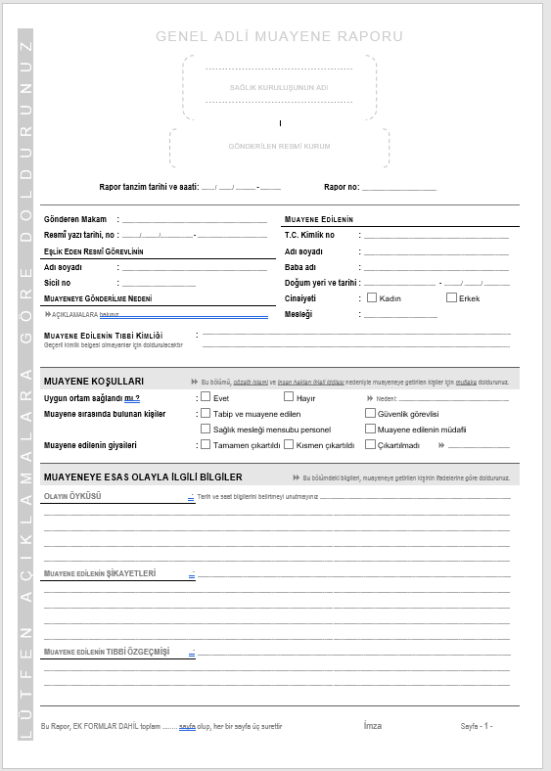
NASIL BİLDİRELİM ?

Slide 14


Slide 16
TCK madde 86
Kasten yaralama fiilinin kişi üzerindeki etkisinin basit bir tıbbi müdahale ile giderilebilecek ölçüde hafif olması halinde, mağdurun şikayeti üzerine, 4 aydan 1 yıla kadar hapis veya adli para cezasına hükmolunur.

Slide 17
TCK madde 87
(2) Kasıtlı yaralama fiili, mağdurun;
A) duyularından veya organlarından birinin işlevinin sürekli zayıflamasına,
B) konuşmasında sürekli zorluğa,
C) yüzünde sabit ize,
D) yaşamını tehlikeye sokan bir duruma,
E) gebe bir kadının çocuğunun vaktinden önce doğmasına,
Neden olmuşsa, yukarıdaki maddeye göre belirlenen ceza, bir kat oranında artırılır.

Slide 18
TCK madde 87
(3) Kasten yaralama fiili, mağdurun;
A) iyileşmesi olanağı bulunmayan bir hastalığa veya bitkisel hayata girmesine,
B) duyularından veya organlarından birinin işlevinin yitirilmesine,
C) konuşma ya da çocuk yapma yeteneklerinin kaybolmasına,
D) yüzünün sürekli değişikliğine,
E) gebe bir kadının çocuğunun düşmesine,
Neden olmuşsa, birinci fıkraya göre belirlenen ceza, iki kat artırılır.

Slide 19
TCK madde 87
Kasten yaralamanın vücutta kemik kırılmasına neden olması halinde, kırığın hayat fonksiyonlarındaki etkisine göre bir yıldan 6 yıla kadar hapis cezasına hükmolunur.

Slide 20
Yaşamı Tehlikeye Sokan Bir Duruma Yol Açan Yaralanmalar
• Kafatası kırıkları (lefort 3 ve orbita tavan kırığı gibi kafatasını oluşturan kemikleri de içerir)
• İlk üç servikal vertebra kırığı
• Kafa içi kanama, kontüzyon, laserasyon
• Klinik bulgu veren beyin ödemi ve başlangıç glasgow koma skoru’nun 8 ve altında olduğu bilinç kapalılığı
• İç organ yaralanmaları
• Büyük damar yaralanmaları
• Büyük damar veya iç organ yaralanması olmasa bile % 20’den fazla kan kaybına işaret eden klinik tabloya yol açan yaygın ekimoz, hematom ve laserasyonlar

Slide 21
Yaşamı Tehlikeye Sokan Bir Duruma Yol Açan Yaralanmalar
- Medulla spinalis lezyonu
- İç organ lezyonu olmasa dahi göğüs ve batın boşluğuna penetre yaralanmalar
- 2. Derece yanık (% 20’ten fazla)
- 3. Derece yanıklar (% 10’dan fazla)
- Kuduz hayvan ısırığı
- Elektrik çarpması (giriş ve/veya çıkış lezyonu bulunması veya vücuttan elektrik akımının geçtiğini gösteren klinik bulguların varlığı)
- Ağır klinik tabloya yol açan zehirlenmeler.

Slide 22
Yaşamı Tehlikeye Sokan Damar Yaralanmaları:
A. Carrotis Communis, A. Carotis Interna, A. Carotis Externa, A.V. Facialis, A.V. Maxillaris, A.V. Occipitalis, A.V. Temporalis Superficialis, V. Jugularis Interna, V.Jugularis Externa, A.V. Brachioceghalica, A.V. Subclavia, A.V. Thoracica Interna (A. Mammaria Interna), A. Vertebralis, Truncus Thyreocervicalis, A.V. Thyroidea Inferior, A.V. Thyroidea Superior, A.V. Lingualis, A.V. Axillaris, A.V. Brachialis, A. Ulnaris, A. Radialis, A.V. Femoralis (Superficialis), A.Profunda Femoris, A.V. Poplitea, A. Tibialis Posterior, A. Dorsalis Pedis, A. Dorsalis Penis, V. Dosalis Penis Profunda, A. Sacralis Media, A. İntercostalis, A. Obturatoria, A. Glutea Superior, A. Glutea Inferior, A. Umblikalis, V. Saphena Magna, A. Pudendalis, A. Spermatika, A. Testikularis, A. Ovarika, A. Uterina, A. Lienalis, A. Renalis.

Slide 23
Organın ya da duyunun işlevinde sürekli zayıflama
Kişiye uygulanan travma sonucu, bir organın ya da duyunun, anatomik bütünlüğünün veya fonksiyonlarının devamlı olarak %10-50 oranında bozulması ya da kaybolması,

Slide 24
Organın ya da duyunun işlevinin sürekli yitirilmesi
Kişiye uygulanan travma sonucu bir organın veya duyunun anatomik bütünlüğünün veya fonksiyonlarının % 50 den fazla bozulması ya da kaybolması,

Slide 25
Yeni TCK’ya göre ‘’yüz’’ sınırları
Kişiye cepheden bakıldığında; üstte saçlı deri sınırı (saçı dökülen ya da azalan kişilerde görülebilen frontal bölge dahil), yanlarda kulaklar dahil olmak üzere kulakların arkasından inen hayali düz çizgilerin her iki klavikula ile kesiştiği noktalar ile altta fossa jugularisten başlayıp yanlara doğru klavikulaları takip eden çizgiler arasında kalan bölge…

Slide 26
Yüzde sabit iz
Yaralanma esnasında, yüz sınırları içerisinde oluşan yaranın iyileştikten sonra bıraktığı iz, gün ışığında veya iyi aydınlatılmış bir ortamda, insanlar arası sözel diyalog mesafesinden (1-2 metre) ilk bakışta belirgin bir şekilde fark edilebilir durumda olmalı
Sekelin ömür boyu kalması gerekli,
Sekel yüz derisinden renk, kıvam ve seviye farkı göstermeli,
Karar vermek için 6 ay sonra muayene yapılmalıdır.

Slide 27
Yüzde Sürekli Değişiklik
Kişinin yüzünde meydana gelen travmanın o kişiyi önceden tanıyanların onu tanımasında duraksamaya yol açacak şekilde yüzün doğal görünümünü bozmuş olması

Slide 28
Gebe Kadının Erken Doğurması,
Gebe Kadının Çocuk Düşürmesi
Travma ile erken doğurma veya çocuk düşük arasında nedensellik bağının kurulması gereklidir.
Bu nedensellik bağının kurulmasında 2 kural vardır:
  Suçlu tarafından kadının gebe olduğunun bilinmesi gereklidir.
  Oluşan erken doğum veya düşüğün uygulanan travma sonucu olduğunu gösteren objektif bulguların hekim tarafından tespit edilmesidir.

Slide 29
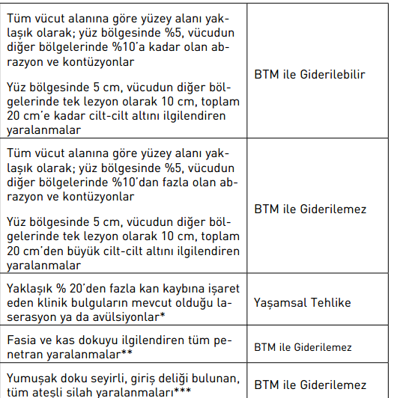
DERI-DERI ALTI-KAS DOKUSUNU ILGILENDIREN
TRAVMATİK DEĞİŞİMLER
BTM:Basit Tıbbi Müdahale

Slide 30
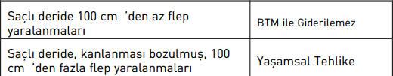
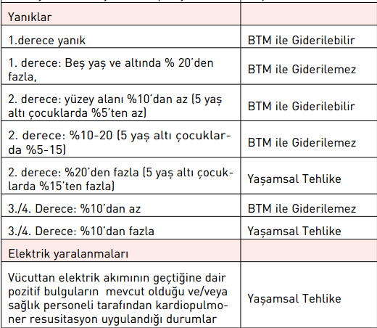

Slide 31
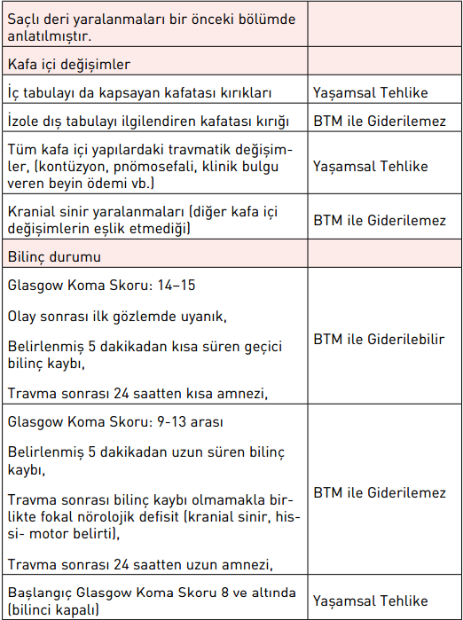
KAFA BÖLGESİ

Slide 32
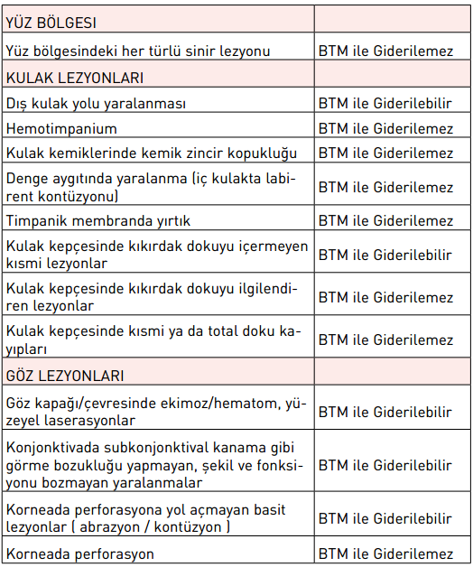

Slide 33
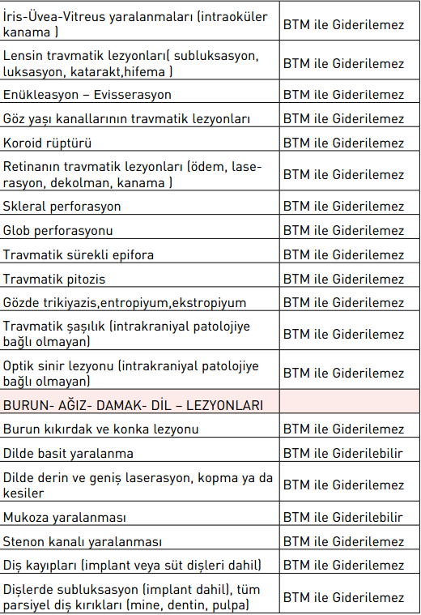

Slide 34
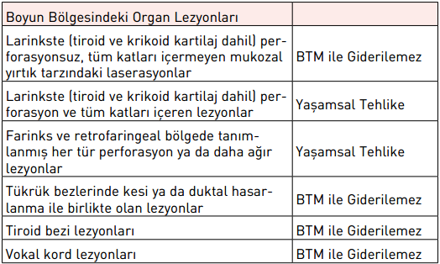

Slide 35
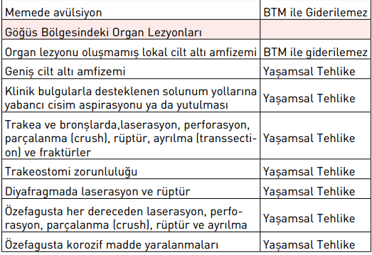
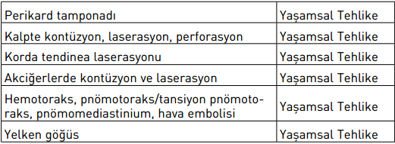

Slide 36
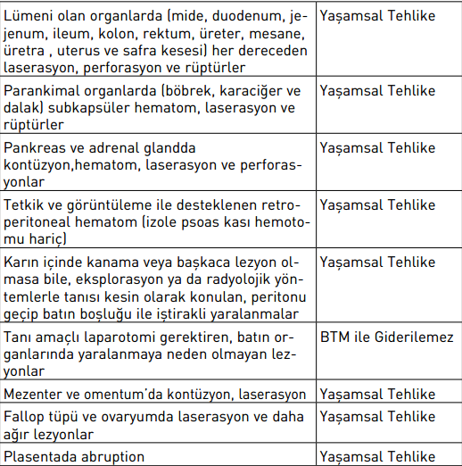

Slide 37
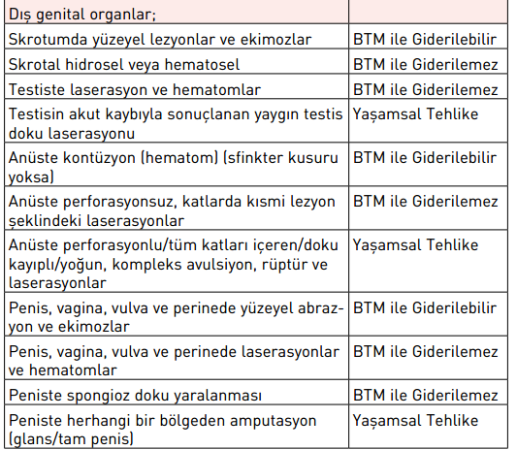

Slide 38
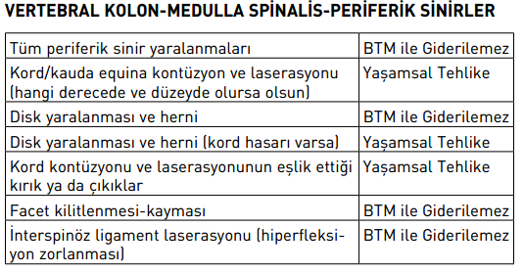
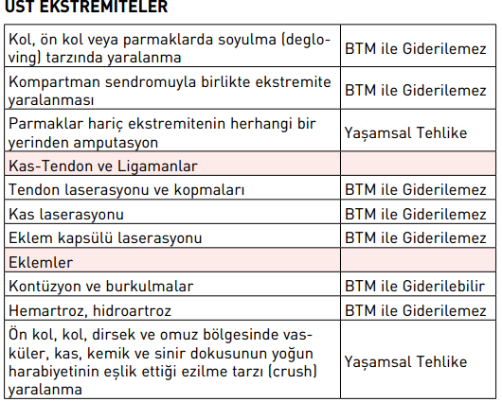

Slide 39
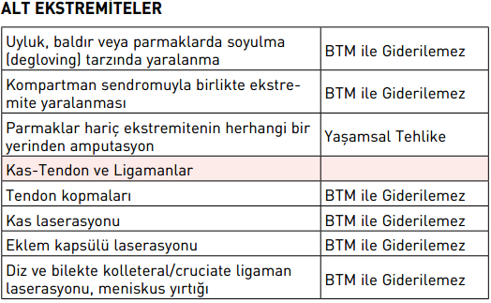
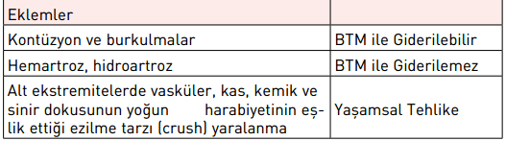

Slide 40
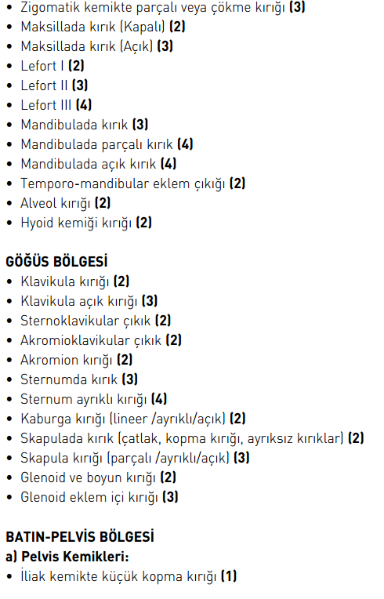
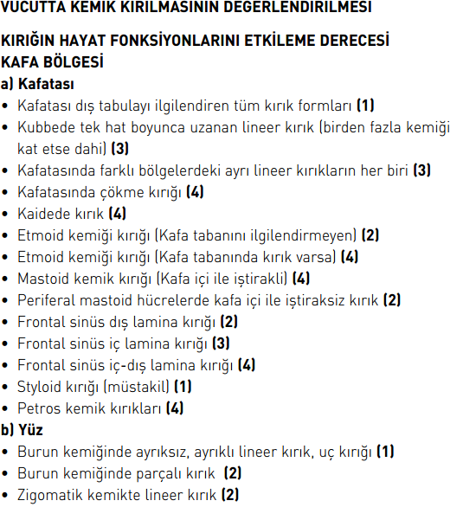

Slide 41
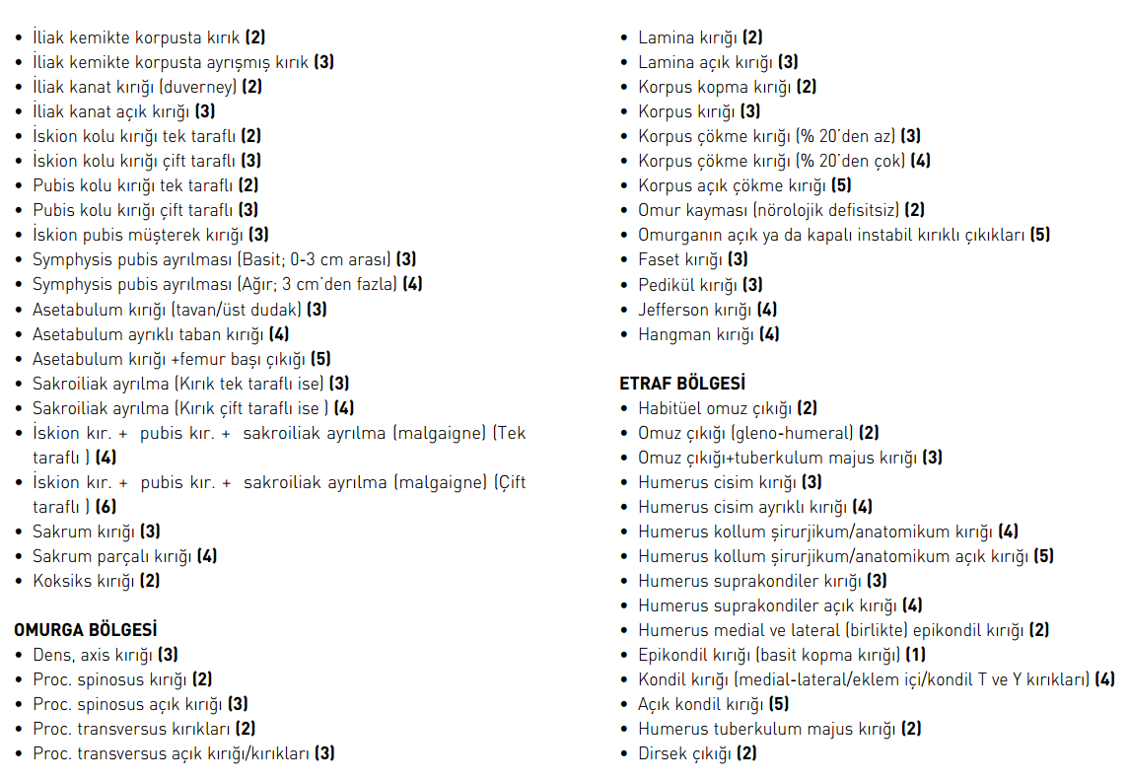

Slide 42
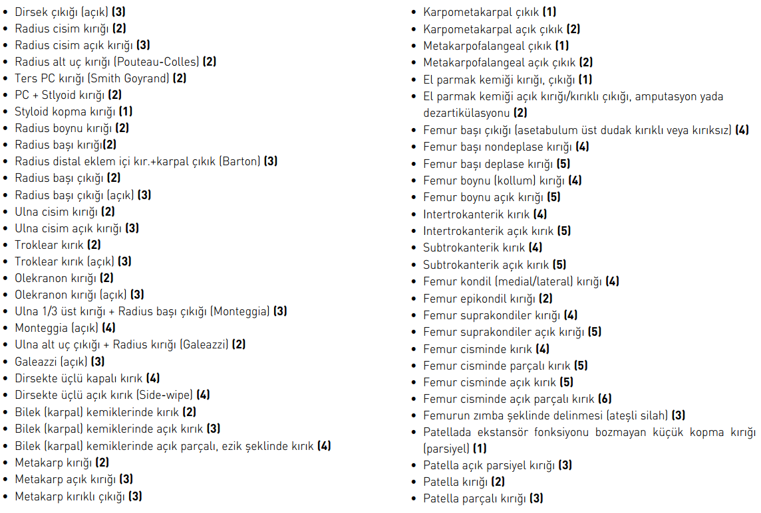

Slide 43
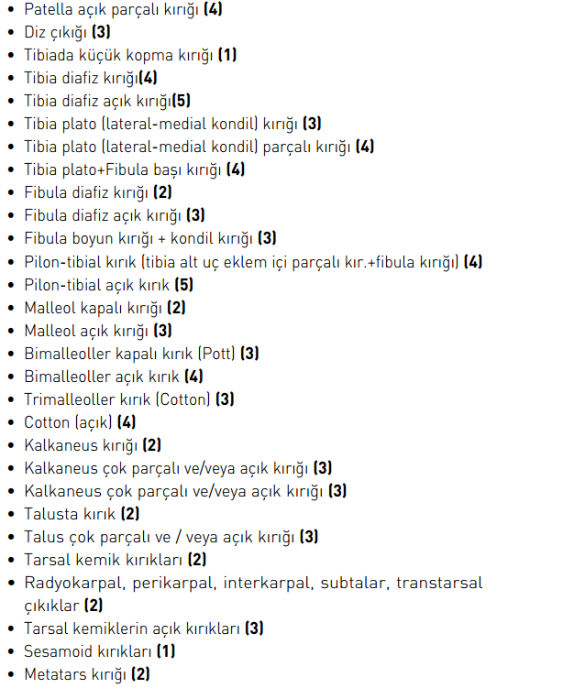
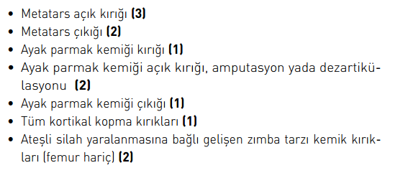

Slide 44
Birden fazla kırık durumu
Kişide bir tarafta kapalı radius kırığı ve diğer tarafta açık radius kırığı olsun.
Radius kırığının derecesi: 2
Açık radius kırığının derecesi: 3
İkisinin birlikte skorlanmış derecesi
√2²+3²=√4+9=√13=3,6→ 4
bu yaralanmada kırıkların toplamının hayat fonksiyonlarına etkisi AĞIR(4) olarak değerlendirilecektir.

Slide 45
Birden fazla kırık durumu
Kişide üç adet falanks kırığı, metakarp kırığı ve açık radius kırığı olsun.
Falanks kırığının derecesi: 1
Falanks kırığının derecesi: 1
Falanks kırığının derecesi: 1
Metakarp kırığının derecesi: 2
Açık radius kırığının derecesi: 3
√1²+1²+1²+2²+3²=√1+1+1+4+9=√16=4
Bu yaralanmada kırıkların toplamının hayat fonksiyonlarına etkisi AĞIR(4) olarak değerlendirilecektir.

Slide 46
ZEHİRLENMELERDE YARALANMA AĞIRLIĞININ DEĞERLENDİRİLMESİ
Basit tıbbi müdahale ile giderilebilecek nitelikteki zehirlenme olguları
A- Yalnızca semptomatik tedavi ile yetinilen olgular
B- Gözlem süresince her hangi bir komplikasyon saptanmayan olgular
C- Gastrik lavaj ve aktif kömür dışında tedavi gerektirmeyen olgular

Slide 47
Dozaj: toksik doz biliniyor ve güvenilir verilere dayanıyorsa, maddenin kan düzeyinin toksik dozda olması
GKS: 8 ve altındaki değerler yaşamsal tehlikenin varlığı açısından gösterge olmakla birlikte, 9 ve üzerindeki değerler negatif bir gösterge olarak kabul edilmemelidir.
Entübasyon endikasyonu
Hekim tarafından CPR (cardio-pulmoner resusitasyon) uygulanması.İleri yaşam desteği uygulanarak kalp-akciğer-beyin canlandırma işlemi uygulanması
Dializ, hemoperfüzyon, hemofiltrasyon, plazmoferez uygulanmış olması
Metobolik değerlendirmede:
-Açıklanamayan anyon açığı yüksek metobolik asidoz durumlarında intoksikasyon düşünülmelidir.
-Ph değerinin 7,2’nin altında olması
-Pco2 değerinin 45 mmhg’dan yüksek olması
-K değerinin 6.4meq/l’nin üzerinde ve 2meq/l’nin altında olması
Konvülsionları olması
Tansion arterial sistolik kompanetin 80mmhg’nın altında olması
Sinüs ritmi dışında ritmi olan ve blok bulunan olgular

Slide 48
Adli olguların muayenesinde uyulması gerekli kurallar
Muayene ve tetkikler sırasında temel insan hak ve hürriyetlerine ve mahremiyet kurallarına uyulmalıdır.
Hekim hastayı bizzat görmeli ve muayene etmelidir.
Uygun şartlar altında yapılmalıdır.
Ateşli silah, kesici delici alet yaralanmaları ve intoksikasyon, cinsel saldırı gibi vakalarda giysilerin saklanması adli görevlilere hatırlatılmalıdır.
Adli rapor formları, diyagramlar kullanılmalıdır.

Slide 49
Adli olguların muayenesinde uyulması gerekli kurallar
Okunaklı, sade, anlaşılır olmalı
Adli rapor protokol defterine kaydedilmelidir
Sorulan sorulara cevap verilmeli, sorulmasa bile saptanan durumlar kaydedilmeli, alkol durumu belirtilmeli
Düzenlenen rapor saptanan travmatik lezyonlara ve tetkiklere dayanmalı – TAHMİNE GÖRE DEĞİL !

Slide 50
Tespit edilen bulgular kişi hakkında kesin rapor düzenlemek için yeterli değilse, kesin rapor düzenlenmemeli, uygun merkeze sevki yapılmalıdır.
Rapor sonunda raporu düzenleyen tabibin adı soyadı, imzası, ve kurum mührünün bulunmasına ve okunaklı olmasına özen gösterilmelidir.
Acil hallerde adli rapor düzenleneceği göz önüne alınarak bulgular kaydedilmeli, resmi yazının gelmesinden sonra adli rapor düzenlenmelidir.

Slide 51
CMK 75. Madde: Şüpheli veya sanığın beden muayenesi ve vücudundan örnek alınması
Bir suça ilişkin delil elde etmek için, şüpheli veya sanığın bedeninin tıbbî muayenesine ya da vücudundan kan veya cinsel salgı gibi örnekler alınmasına, cumhuriyet savcısı istemiyle ya da re'sen hâkim veya mahkeme tarafından karar verilebilir.
Bu müdahaleler ancak hekim tarafından veya hekim gözetiminde sağlık mesleği mensubu diğer bir kişi tarafından yapılabilir.

Slide 52
TCK 287. Madde
Genital muayene
Yetkili hâkim ve savcı kararı olmaksızın, kişiyi genital muayeneye gönderen veya bu muayeneyi yapan fail hakkında üç aydan bir yıla kadar hapis cezasına hükmolunur.
Bulaşıcı hastalıklar dolayısıyla kamu sağlığını korumak amacıyla kanun ve tüzüklerde öngörülen hükümlere uygun olarak yapılan muayeneler açısından yukarıdaki fıkra hükmü uygulanmaz.

Slide 53
ÖLÜM-ÖLÜ MUAYENESİ
Dr. Halil ilhan aydoğdu

Slide 54
ÖLÜM
ÖLÜM OLGULARINDA PROSEDÜR
ÖBS
ADLİ ÖLÜM OLGULARINDA PROSEDÜR
ÖLÜ MUAYENESİ

Slide 55
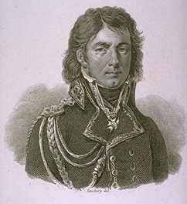
Somatik ÖLÜM
Somatik ölüm temel vücut fonksiyonları olarak kabul edilen merkezi sinir sistemi, solunum ve dolaşım fonksiyonlarının irreversibl kaybıdır.
François-Emmanuel Fodéré (1764-1835)

Slide 56
HÜCRESEL ÖLÜM
Somatik ölümle birlikte, özellikle beyin sapındaki solunum ve dolaşım merkezinin devre dışı kalması sonucu süreç kaçınılmaz olarak tüm organ ve dokuların canlılık durumunu yitirmesi ile sonuçlanacaktır. Buna, “hücresel ölüm” (biyolojik ölüm) denmektedir.
Bu ölüm şeklinin, hukuki açıdan bir önemi bulunmaz. Yani, ölen kişi ile ilgili bir takım yasal işlemlerin yapılabilmesi için, diğer organ ve dokuların canlılık durumunu yitirmeleri beklenmez.

Slide 57

BEYİN ÖLÜMÜ
Anlam olarak, somatik ölüme eş değerdir.
Beyin ölümüne denk ilk tanım, 1959’da mollart ve goulan adlı iki nörolog tarafından yapılmış ve geri dönüşümsüz komaya giren hastalara “komanın ötesinde” anlamına gelen “coma depassé” deyimi kullanılmıştır.
Türkiye’de de ölüden organ transplantasyonu, 29.5.1979’de 2238 sayılı kanun ile kabul edilmiş ve ilk kez bu tarihten sonra uygulanmaya başlanmıştır.

Slide 58
AGONİ
Ölüm öncesi görülen döneme “agoni” (can çekişme) denmektedir. Yunanca “ago” kelimesinden(mücadele, boğuşma, savaşma) türetilmiştir.
Agoni döneminde bilinçte ve iradi hareketlerde bozulma meydana geldiğinden kişinin yaptığı mal satma, vasiyetname düzenleme, miras bırakma, evlat edinme, evlenme, vs. gibi hukuki işlemler hukuk bakımından geçersiz sayılmaktadır.
Bazı kişilerde çok nadiren bilinç sona kadar belli ölçüde sağlam kalabilir. Agoni döneminde olan bir kişi bazen bir sır veya bir olay hakkında gizlediği bilgiyi açıklar.

Slide 59
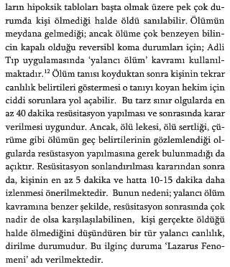
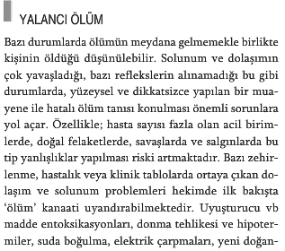
YALANCI ÖLÜM

Slide 60
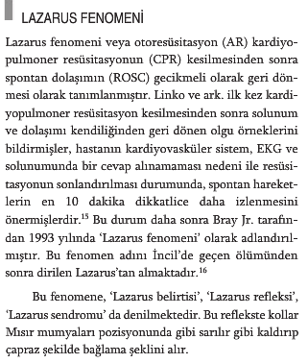
lazarus

Slide 61
Ölüm Olgularında Genel Prosedür
Türkiye’de her hekim ölüm olguları ile karşılaştığında ölüm halini belirlemek ve ölüm raporu (defin ruhsatı) düzenlemekle yükümlüdür.
Ölüm ihbarını alan hekim mutlak olarak gidip ölüyü tam ve çıplak olarak muayene etmelidir. Ölenin hastalığını belirleyen bir hastane veya hekim raporu varsa buna dayanarak defin ruhsatı düzenlenebilir.
Böyle bir belge yoksa kişinin yakınlarının verdiği ifadeler veya ölenin hastalığı sırasında kullandığı ilaçlar değerlendirilerek bir ölüm tanısı konarak defin ruhsatı düzenlenir.

Slide 62
TRAVMATİK HER ŞEY ?
Ancak ölüm tanısı konamıyorsa veya ölünün durumunda, bulunuşunda kuşku uyandıracak bir belirti varsa, ölüm olayı savcılığa ihbar edilmelidir.

Slide 63
Ölüm olgularında ilk yapılması gereken şey, ölümün gerçekleşip gerçekleşmediğinin anlaşılması için dolaşım ve solunumun olup olmadığı araştırılmalıdır.
Ölü defin izni verilmesi konusu, 24.4.1930 tarih; 1593 sayılı umumi hıfzıssıhha kanunu (UHK) içinde ayrıntılı olarak tanımlanmıştır.
Uhk madde 215’e göre, defin izni (ruhsatı) alınmadıkça ve ibraz olunmadıkça hiçbir cenaze gömülemez.
Defin ruhsatında, ölenin kimliği, ölüm nedeni, ölenin gömülmesine izin verildiği belirtilmelidir.

Slide 64
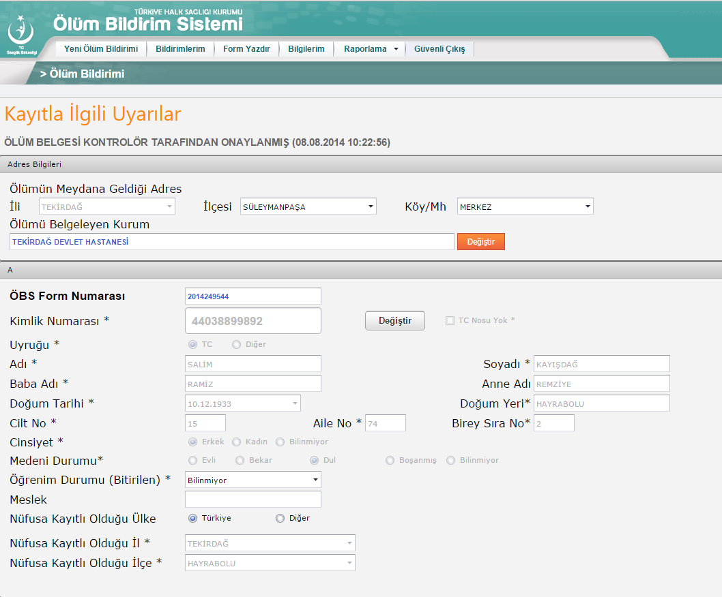
öbs

Slide 65
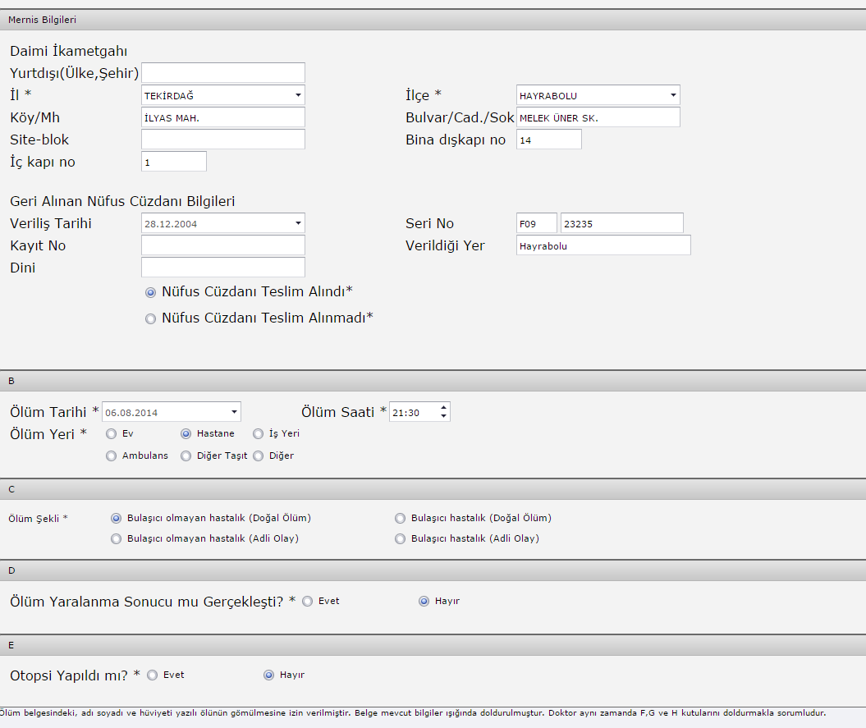

Slide 66
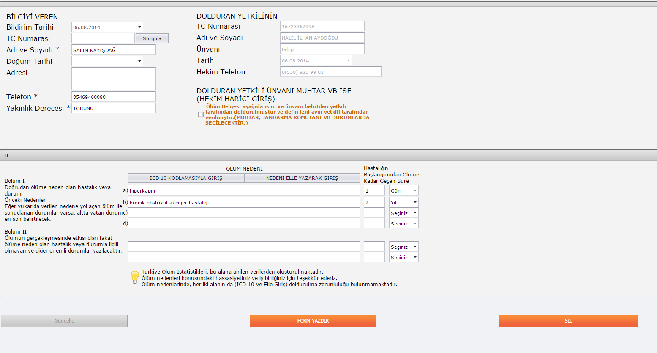

Slide 67
Ölü defin izin belgesine hekimler tarafından, genellikle kardiak arrest, kardiopulmoner yetmezlik, pulmoner ödem gibi terminal dönem bulguları yazılmaktadır.
Bunlar gerçek ölüm nedeni değildir.
Bu durum, hem bilimsel açıdan yanlış sonuçlara yol açmakta, hem de olayın adli niteliği varsa bunun anlaşılmasını engellemektedir !

Slide 68
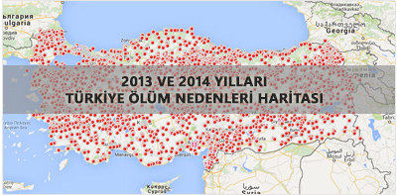
Ölüm raporunda, ölüm nedeni olarak ihtimali nedenler veya varsayımlar değil, “temel” ölüm nedeni belirtilmelidir.
Daha sağlıklı ve güvenilir bir ölüm belgesi düzenlenmesi ve sağlık istatistikleri için; defin ruhsatı düzenlenirken, 900 başlıklı ıcd-10 kodlarından yararlanılmalıdır.

Slide 69

ADLİ ÖLÜM OLGULARINDA PROSEDÜR
Hukukİ olarak;
Olay yeri incelemesi -keşif
Bilirkişi
Kimlerin bilirkişi olarak yer alacağına keşfi yapan hakim veya savcı karar verir.

Slide 70
Ölünün kimliğini belirleme ve adli muayene:
CMK madde 86’da “engelleyici sebepler olma­dıkça ölü muayenesinden veya otopsiden önce ölünün kimliği her suretle ve özellikle kendisini tanıyanlara gösterilerek belirlenir ve elde edilmiş bir şüpheli veya sanık varsa, teşhis edilmek üzere ölü ona da gösterilebilir.
Ölünün adli muayenesinde tıbbi belirtiler, ölüm zamanı ve ölüm nedenini belirlemek için tüm bulgular saptanır. Bu muayene, cumhuriyet savcısının huzu­runda ve bir hekim görevlendirilerek yapılır” denilmektedir.

Slide 71
GÖREVLERİMİZ
Ölünün hem elbiseli iken ve hem de elbiseleri çıkartıldıktan sonra muayene edilmesi gerekir. 86. Maddeye göre, hekim öncelikle ölüm halini (ölüm bulguları) ve diğer tıbbi belirtileri; ölüm zamanı ve ölüm nedenini belirlemeye çalışır.
Olgunun otopsisinin yapılıp yapılmaması hususundaki görüşlerini belirtir ve tüm bunları kayda geçer.
Savcı veya hâkimin hekimin görüşünü alarak kara verir !

Slide 72
Keşifte ölü muayenesinin sonucunda otopsi kararı alınması (otopsi endikasyonu), daha sonraki adli süreç bakımından oldukça kritik bir öneme sahiptir.
Bu karar, tıbbi açıdan ölüm nedeni, ölüm şekli (orijin), tıbbi açıdan tanı, tedavi vb gibi işlemleri ilgilendiren her hangi bir sorunun bulunup bulunmadığı gibi hususlar dikkate alınarak belirlenir.
Herhangi bir travmaya bağlı veya başlangıçta beklenmedik, şüpheli türde kabul edilen ölümlerin otopsisinin yapılması büyük önem taşır.

Slide 73
Örneğin, trafik kazalarında olayın, ölüm nedeni ve mekanizmasının baştan aydınlatılmış olması gerekçesi ile otopsi kararı alınmamakta, ölü defin izni verilmektedir.
Bu tip durumlarda cumhuriyet savcısı ve hekimin çok dikkatli olması gerekmektedir. Özellikle cinayet ve ihtihar olgularında veya kuşku verici, belirsiz her hangi bir durumun bulunması halinde kesinlikle otopsi yapılmalıdır.
Ölüm nedeni ve mekanizması aydınlanmış ve doğal nedenli bir ölüm olduğu belirlenmiş ve her hangi bir kuşku verici durum bulunmasa da adli açıdan bir sorunun (tedavi veya ihmal iddiaları) varlığı, otopsi yapılmasını gerekli kılabilir.

Slide 74
Otopsi:
CMK madde 87’de “otopsi (nekropsi) cumhuriyet savcısı­nın huzurunda biri adli tıp, diğeri patoloji uzmanı veya diğer dallardan birisinin mensubu veya biri pratisyen iki hekim tarafından yapılır.
Müdafi veya vekil tarafından getirilen hekim de otopside hazır bulunabilir.
Zorunluluk bulunduğunda otopsi iş­lemi bir hekim tarafından da yapılabilir; bu durum otopsi raporunda açıkça belirtilir.
Otopsi, cesedin durumu olanak verdiği tak­dirde, mutlaka baş, göğüs ve karnın açılmasını gerektirir. Ölümünden hemen önceki hastalığında öleni tedavi etmiş olan tabibe, otopsi yapma gö­revi verilemez.

Slide 75
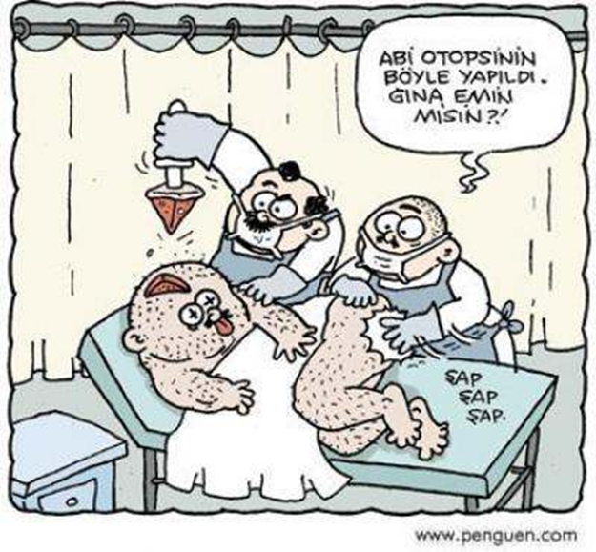

Slide 76
CMK madde 87/2:
«Otopsi, cesedin durumu olanak verdiği takdirde mutlaka baş, göğüs ve karnın açılmasını gerektirir.»

Slide 77
YeNİ DOĞAN CESEDİNİN ADLİ MUAYENESİ VE ya otopsİ
Cmk 88. Maddesine göre, yeni doğanın cesedi üzerinde adli muayene veya otopside, doğum sıra­sında veya doğumdan sonra yaşam bulgularının varlığı ve olağan süresinde doğup doğmadığı ve biyolojik olarak yaşamını rahim dışında sürdüre­bilecek kadar olgunlaşmış olup olmadığı veya yaşama yeteneği bulunup bulunmadığının saptanması önem taşır.
Yeni doğan bebek ölümlerinde hem hukuki hem de tıbbi açıdan erişkin otopsilerinden farklı süreç ve kurallar geçerlidir.

Slide 78
ÖLÜ MUAYENESİ
Ölümün meydana gelip gelmediğinin belirlenmesi (ölüm tanısı) ve/veya ölüm sonrası cesette meydana gelen bulguların tespiti
Ölüm nedeninin araştırılması,
Ölüm tarzının/orijinin (kaza, cinayet, intihar) araştırması,
Kimlik tespiti (identifikasyon),
Ölüm sonrası geçen zaman diliminin (postmortem interval) belirlenmesi,
Kanıtların toplanması, saklanması, laboratuara gönderilmesi.

Slide 79
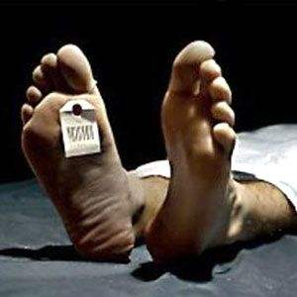
ÖLÜM SONRASI DEĞİŞİKLİKLER
Temel vücut fonksiyonlarının (MSS, solunum ve dolaşım) kaybı
Hareketsizlik (kas gevşemesi, muskuler flaksidite)
Sıvı kaybı (dehidratasyon)
Ölü kanının pıhtılaşması ve erimesi (postmortem koagülasyon ve hemoliz)
Vücut sıvılarındaki postmortem biyokimyasal değişimler
Ölü soğuması (ısı kaybı, algor mortis)
Otoliz
Ölü lekeleri (ölü morluğu, livor mortis)
Ölü sertliği (ölü katılığı, rigor mortis)
Çürüme (kokuşma, pütrefaksiyon)

Slide 80
ÖLÜM TANISI ?
Dolaşım sistemi: nabız ve tansiyon ölçülür, steteskop ile kalp sesleri dinlenir. Bu işlemlerle karar verilemiyorsa, “elektrokardiyografi”(ekg) denilen cihazla kalbin elektriksel aktivitesinin bulunup bulunmadığı araştırılır. EKG kesin bir yöntem olup, EKG cihazı var ise mutlaka yapılmalıdır. EKG yoksa, hastaya gereken girişimler yapılmak koşulu ile, belli süre (en az saat; daha da ideali 1 saat süre olmak üzere; beş dakikada bir kez tekrar edilerek) takip edilir.
Parmak (magnus) testi: bir iple parmak sıkı şekilde bağlandığında ipin sıkıldığı yerde solukluk, parmak ucunda ise morarma meydana geliyorsa, dolaşımının sürdüğünü ve kişinin canlı olduğunu gösterir.
Solunum sistemi: göğüs kafesi hareketleri dikkatlice gözlemlenir. Solunum sesleri dinlenir. Ayna testi: uygulanması kolay ve anlamlı bir yöntemdir. Oda şartlarında bulunan bir ayna ağız ve burun delikleri önüne tutulur. Solunum devam ediyorsa aynada buğulanma meydana gelir.
Santral sinir sistemi: beyin sapının fonksiyonlarının sürüp sürmediğini gösteren muayeneler (belli reflekslerin araştırılması) yapılır.

Slide 81
KAS GEVŞEMESİ
Ölüm sonrasında çizgili ve düz; bütün kaslar doğallıkla gevşer ve canlıdaki tonusunu kaybeder.
«Primer kas gevşemesi»
Bunun sonucu olarak alt çene düşer, ağız açılır, göğüs çöker, kol ve bacaklar gevşer. Ölüde genellikle, yüz anlamsız, mat görünümdedir. Kasların düz yüzeylere temas ederlerse düzleşirler. Sfinkter kasları de gevşer; bunun sonucu idrar atımı (postmortem miksiyon); gaita atımı (postmortem defekasyon) olabilir.
Yaraların boyutları, kişi canlı iken meydana getirilen yara boyutlarına uymaz.

Slide 82
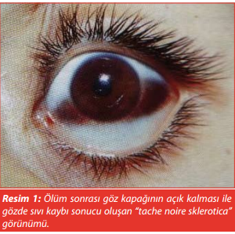
SIVI KAYBI
Ölüde göz, deri ve mukozalarda su kaybı sonucu önemli değişimler ortaya çıkmaktadır. Bunu, özellikle ortam ısısı, nem, hava akımı ile cesedin giysi durumu gibi faktörler etkiler.
Sıvı kaybı sonucu; korneada matlaşma, bulanıklaşma, göz kapağının açık kalan aralığında skleranın kuruması ile kahverengi görünüm (tache noire sklerotica) ve giderek göz küresinde yumuşama ve çökme meydana gelir (resim 1).

Slide 83
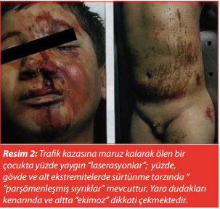
Ölüde, deri ve mukozalarda doku kaybı (sıyrık) bulunan kısımlarda, su kaybı sonucunda rengi koyu sarımtrak renkten kahverengi-siyaha doğru değişen; kuru ve sert bir tabaka şeklindeki oluşumlar meydana gelir. Bu değişime, "parşömen plağı" ve bu olaya ise, “parşömenleşme” denilmektedir.
Bazen de, derinin iri gözenekli ve ince olduğu vücut bölgelerinde, travmatik bir etki ve sıyrık olmaksızın kendiliğinden parşömen plakları meydana gelebilir. Erkeklerde skrotum derisi parşömenleşmenin en sık görüldüğü yerdir.

Slide 84
SOĞUMA ?
Ölümden hemen sonra ısı üretimi durur, fakat ısı kaybı devam eder; fiziksel bir kural olarak, ölünün sıcaklığı belli bir süre sonra bulunduğu çevrenin sıcaklığı ile eşitlenir.
Cesedin soğuma süresi özellikle bulunduğu ortama bağlı olarak değişmekle birlikte, en geç 24 saatte tam olarak soğur.

Slide 85
OTOLİZ
Otoliz (autolysis) hücre ve dokuların içerdikleri enzimler ve sıvılar aracılığı ile yapılarının bozulmasıdır.
Otolize bağlı olarak organların kıvamı yumuşar, rengi değişir.
Otolizin makroskobik olarak en çok ve en erken görüldüğü yerler; pankreas, sürrenaller gibi enzimatik aktivitenin yüksek olduğu dokulardır.

Slide 86
LİVOR MORTİS
Ölümün başlaması ile kan yer çekimi etkisi ile yavaş yavaş bu büyük damarlardan vücudun yere yakın kısımlarındaki küçük damarlara, kılcal damarlara toplanır.
Kandaki eritrositlerin parçalanması ile kan önce kırmızımsı bir renk alır, sonra eritrositlerin oksijeni kaybetmesi ile (deoksijenizasyon) koyu mor bir renk alır.
Daha sonra bu sıvı damarlardan pasif olarak doku içine yayılarak, dokuları koyu mor renge boyar.
Ölümden sonra cesedin yere yakın ve bası görmeyen deri kısımlarında, normal deri renginden farklı; genellikle koyu mor, bazen açık kırmızı, bazen de siyaha yakın renkte oluşan yaygın renkli alanlardır.

Slide 87
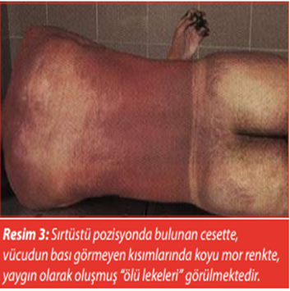
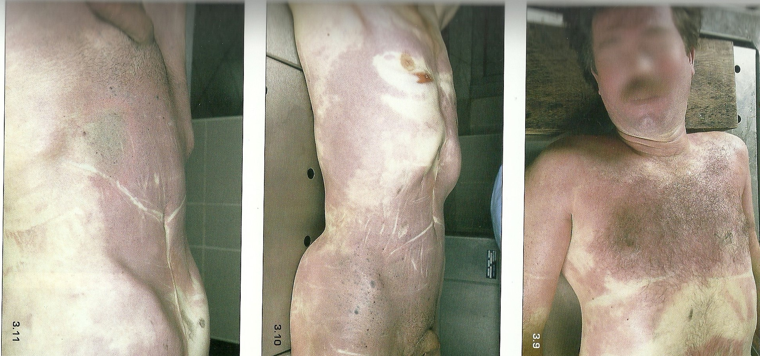

Slide 88
Karbonmonoksit zehirlenmesinde ölü lekeleri oluşan karboksihemoglobine bağlı olarak açık pembe-kırmızı renktedir.
Soğuk ortamda bekleyen cesetlerde, siyanür zehirlenmesinde, suda bekleyen cesetlerde açık pembe kırmızı renkte oluşabilir.
Methemoglobin bileşiğinin ortaya çıktığı potasyum klorat, anilin gibi kimyasal maddelerle olan entoksikasyonlarda ise ölü lekeleri kahverengi siyahımsı renkte oluşabilir.

Slide 89
RİGOR MORTİS
Ölü sertliği, istemli ve istemsiz kasların ölüm sonrasında katılaşmasıdır.
Erişkinlerde, ortalama koşullarda ölü sertliğinin ölümden sonra 3-5 saat içerisinde oluşmaya başlar, 10-15 saat içinde iskelet kaslarını maksimum seviyede tutar ve bir süre bu durumda devam eder.
Ölü sertliği tam oluştuğunda, tüm eklem hareketleri kısıtlanır, ceset kas katı bir özellik kazanır. Bu katılık, ortalama koşullarda 36-48 saat sonra ise çürüme nedeni ile çözülmeye başlar.

Slide 90
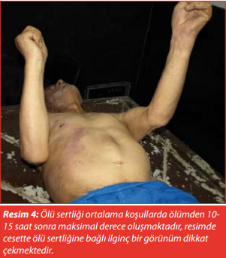
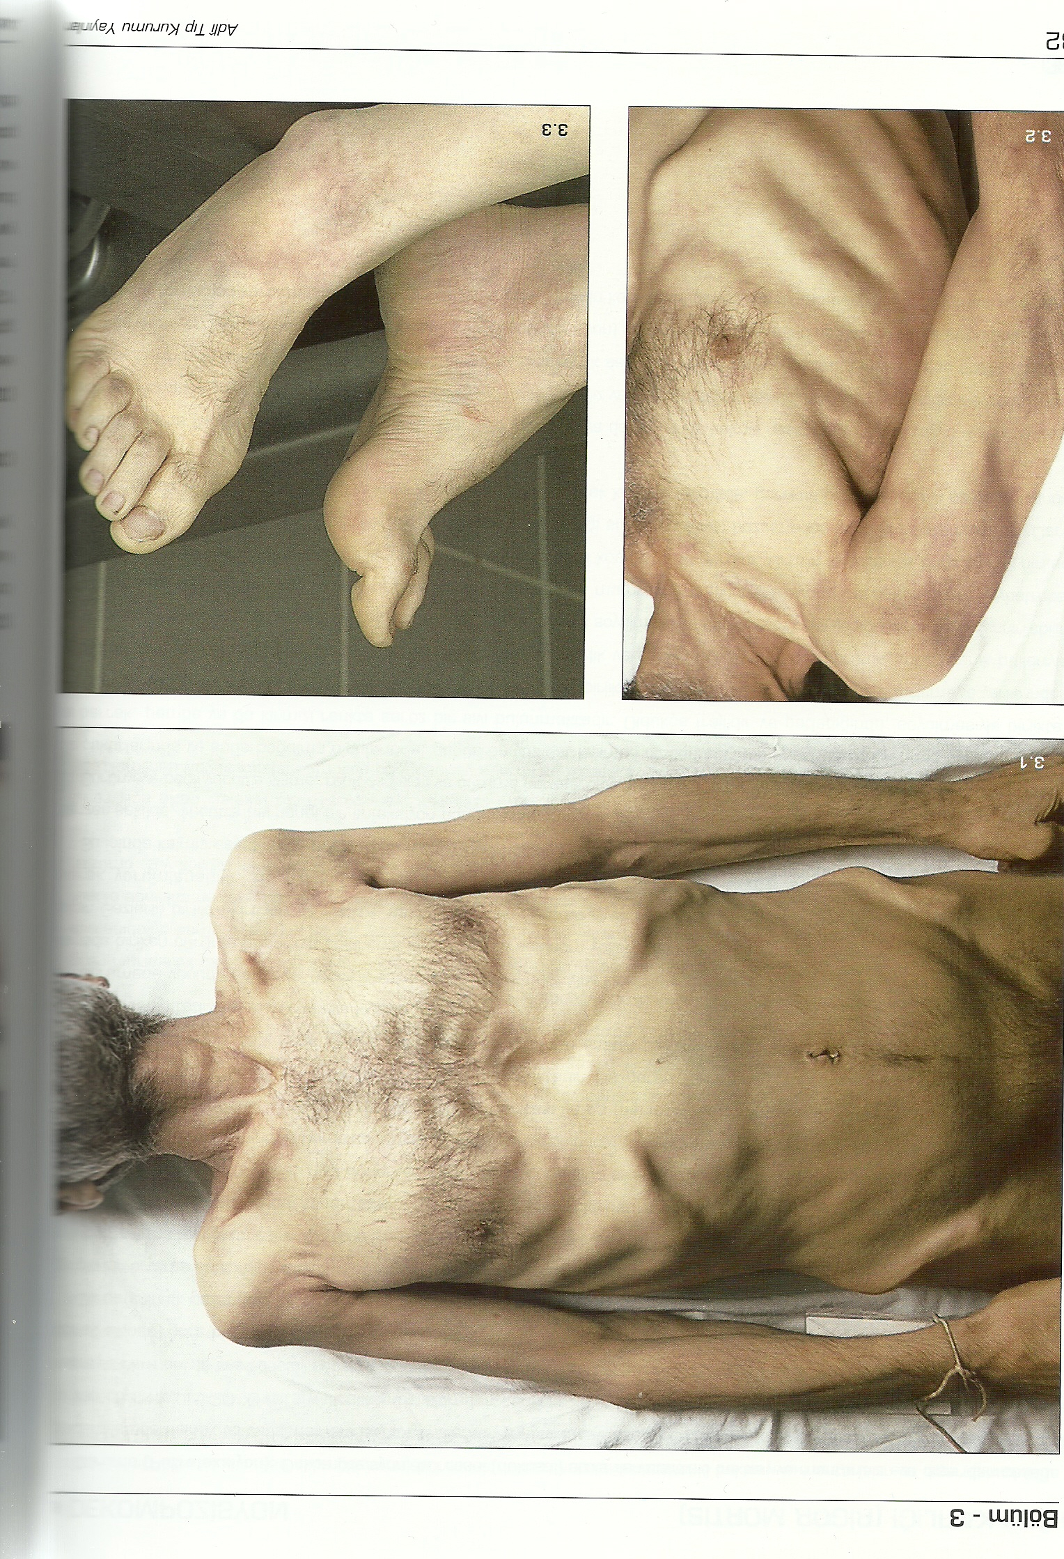

Slide 91
ÇÜRÜME
Çürüme evreler halinde ilerleyerek, iskeletleşmeye kadar sürer. Çürüme, 4 dönem halinde incelenebilir.
1. Dönem: bu dönem, ölümden yaklaşık 36-48 saat sonra karın sağ alt kadranda, çekum üzerinde derinin yeşil renk alması ile başlar.
Bu durum cesedin yakınları tarafından bile tanınmasını olanaksız hale getirir. Sülfohemoglobin içeren, hemolize olmuş kan, özellikle gazların bası etkisine bağlı olarak yüzeyel toplardamarların belirginleşmesine yol açar. Buna “çürüme haritası” veya mermere benzer görünüm andırdığı için “mermerleşme” (marmorizasyon) adı verilir.

Slide 92
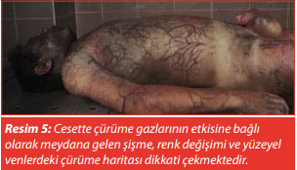

Slide 93
2. Dönem: karın patlayınca karın ve toraks çöker. Tüm organlar küçülür adeta çamur kıvam ve görünümünde bir madde ile dolu kesecikler gibi görünürler. Bu dönemden itibaren postmortem süre (interval) değerlendirmesi güçleşir, koşullara göre büyük değişkenlik gösterir.

Slide 94
3. Dönem: karaciğer ayırt edilemez hale gelmesiyle 3. Dönem başlar. Kaslar yavaş avaş yerlerinden ayrılmaya başlar.

Slide 95
4. Dönem: cinsiyetin dıştan ayırt edilemez hale gelmesiyle son döneme girildiği kabul edilir. Deri, yumuşak dokular ayrılmaya başladığından iskelet görünür. Eklemler ayrılmaya başlar. 3. Dönem sonu veya 4. Dönem başında uterus hala ayırt edilebilir tek organdır. Erkekte ise, uterustan daha önce olmak üzere genellikle prostat en dayanıklı organdır.

Slide 96
ÇÜRÜME İSTİSNALARI
Çürüme olayını belli bir süre engelleyen “istisnai durumlar” vardır. Donmuş veya buzullar içinde kalmış cesetlerde çürüme engellenir. Bu durum, ülkemiz koşulları açısından önem taşımaz. Bizde çürümenin istisnası veya modifikasyonu olarak kabul edilen başlıca üç olay ile karşılaşılır: cesedin sabunlaşması (saponifikasyon), cesedin mumyalaşması (mumifikasyon) ve anne uterusu (rahim) içinde ölen fetüsün maserasyonudur.

Slide 97
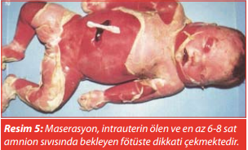

Slide 98
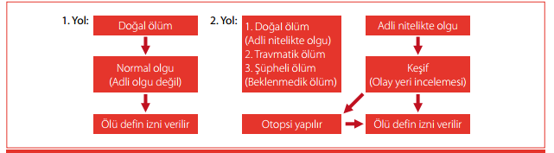

Slide 99
KİMLİK TESPİTİ
Kimlik tespitinin önemi: kimlik tespiti yalnızca resmi, hukuki amaçlar (resmi kayıtların tutulması, miras, ceza ve diğer hukuki işlemler, sigorta vb) için değil; sosyal ve insani açıdan da önem taşır. Adli olaylara karışan veya ölen kişilerin kimlik belirtimi yapılır.
Kimlik tespitinde öncelikle resmi kayıtlara bağlı olarak kimliklendirme yapılır. Fotoğraflama, video çekimi ve kişinin üzerindeki eşyaların aidiyetinin araştırılması önemlidir. Bunu takiben kişinin fiziksel, biyolojik özellikleri belirlenir.
Yine diş kayıtları kimliği bilinmeyen kişilerin saptanmasında önemli belgelerin başında gelmektedir. DNA incelemesi yapılması gerekebilir.

Slide 100
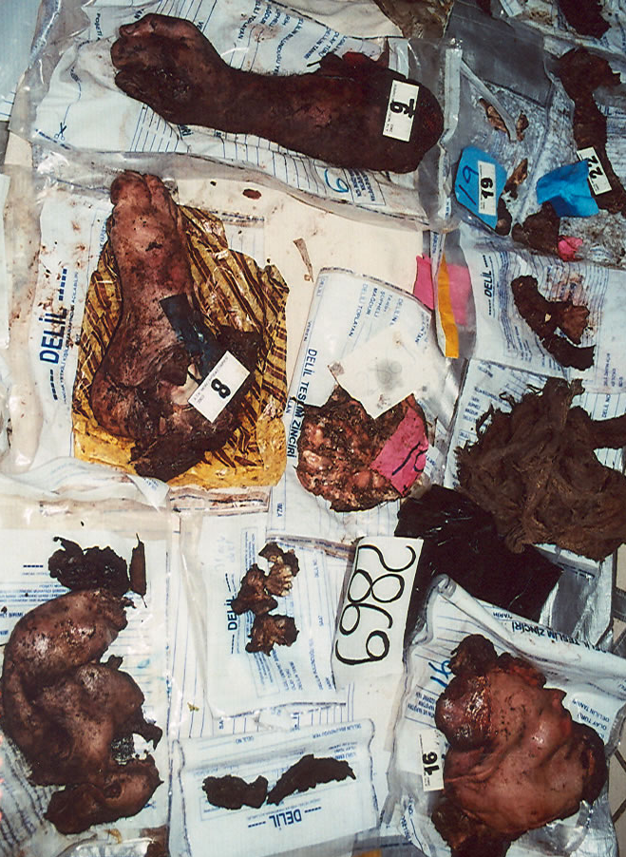
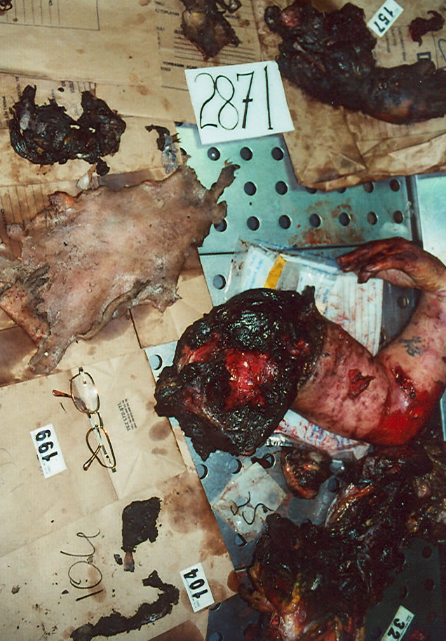

Slide 101
Postmortem İNTERVALİN BELİRLENMESİ
Postmortem bulgular ve bazı laboratuar yöntemleri uygulanarak yapılır. Ancak adli açıdan tanık ifadeleri v.B. Güvenilir kanıtlar dikkate alınarak kesin ölüm zamanı belirlenebilir. Tıbbi açıdan kesin ölüm zamanını gösterecek her hangi bir yöntem bulunmamaktadır.

Slide 102
DELİLLERİN TOPLANMASI VE SAKLANMASI
Şüphe uyandıracak tüm deliller özenle toplanır ve kolluk kuvvetlerinin desteği ile güvenlik zinciri ile ulaştırılır.

Slide 103
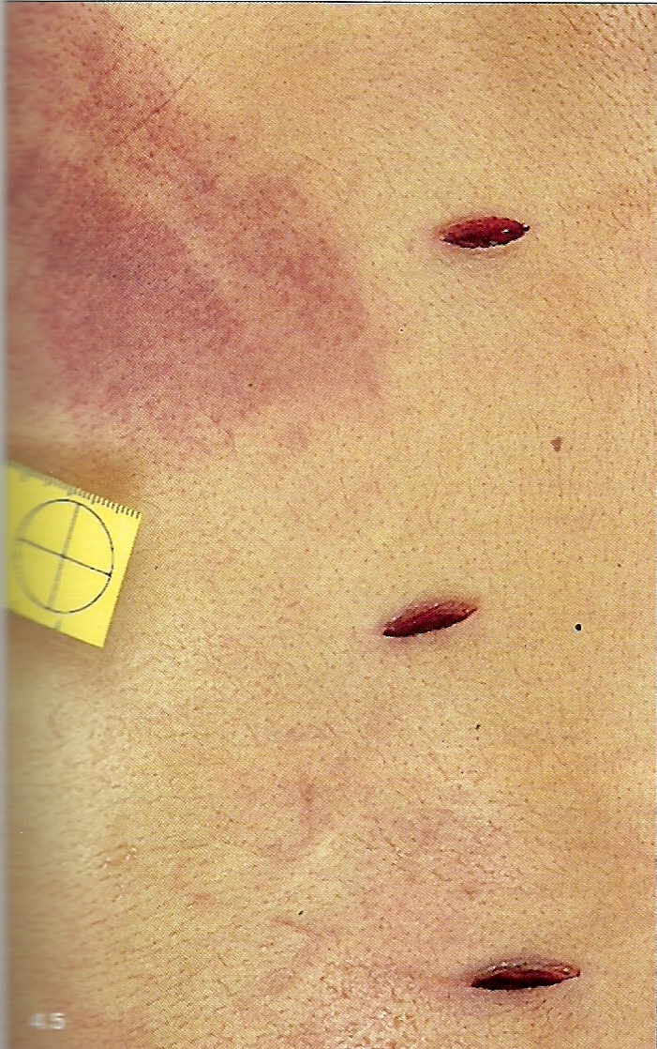

Travmatik her şey !

Slide 104

TRAVMATİK HER ŞEY !

Slide 105
ÖLÜ MUAYENE TUTANAĞI ÖRNEĞİ
Ölenin Adı Soyadı:
Yaş ve Cinsiyeti:
Nüfus kaydı:
İkametgâhı:
Ölümün meydana geldiği/ ölü bulunduğu yer:
Öldüğü veya ölünün bulunduğu tarih ve saat:
Ölü muayenesinin yapıldığı yer/ salon:
Ölü muayenesinin yapıldığı tarih ve saat:
Kişinin giyinme durumu, üzerindeki eşyalar ve etraf ile ilişkisi:
Olay hakkında bilgi; ölüm nedeni/ tarzı ile ilgili bulgular:
Ölü muayenesini isteyen makam:
Ölü muayenesine katılanlar(ad-soy ad, görevi, imza) … yeminli Dr.… huzura alınarak ölü muayenesi yapılmıştır.

Slide 106
Kimlik bulguları
Yaş, kilo, boy uzunluğu, bıyık-sakal, tıraş durumu; göz rengi, ten rengi, sünnet gibi özel tanıtıcı belirtiler yazılacaktır.
Postmortem bulgular
Ölü lekeleri, ölü sertliği ve çürüme gibi bulgular ayrıntılı olarak yazılacak; cesetteki soğuma durumu belirtilecek; gerekirse anal ve çevre ısısı kaydı yapılacaktır.

Slide 107
Travmatik bulgular
Eski ve yeni lezyonlar anatomik lokalizasyonlarına ve yara özelliklerine göre ayrıntılı olarak tanımlanacak ve ekli vücut diagramlarında gösterilecektir.
Cinsel saldırılar açısından muayene
Tüm vücudun özellikle perine bölgesinin (vajen, anüs); meme, ağız,.. Muayenesi yapılacak ve inceleme materyali alınacaktır. Ayrıca; her olgunun türüne göre, saptanabilen özel inceleme bulguları yazılacaktır.

Slide 108
Sonuç C. Savcısı ….. tarafından bilirkişi dr. …..’E yapılan tıbbi incelemeler sonucundaki bilimsel kanaati (ölüm nedeni/ otopsi yapılıp yapılaması gerektiği) soruldu.
Bilirkişi dr. ….. :
A. Kişinin kesin ölüm nedeni belirlememiş olduğundan; otopsi yapılması gerektiği, kişinin ölümünün, …. sonucu meydana gelmiş olduğu, otopsi yapılmasına gerek bulunmadığı,
B. Kişinin, … sonucu öldüğü belirlenmiş olmakla birlikte; ……. nedeni ile otopsi yapılması gerektiği; kanaatindeyim” dedi.
Cumhuriyet savcısı imza/sicil no dr……,, imza/sicil no zabıt katibi şoför kimlik tanığı

Slide 109
TEŞEKKÜRLER…

